Slide 1

Проєкт " Шукаємо вихід із сміттєвих лабіринтів "
Підготували
Вієр Юлія
Гулько Аліна
Ахмєдова Юлія
НВК “Піщанська ЗОШ І-ІІІст.-ЗДО”
Керівник:
Вчитель фізики Нікіфорова Альона Дмитрівна

Slide 2
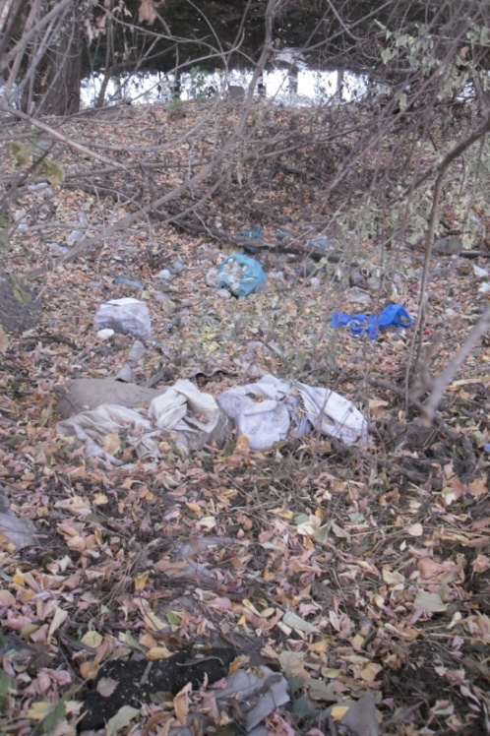
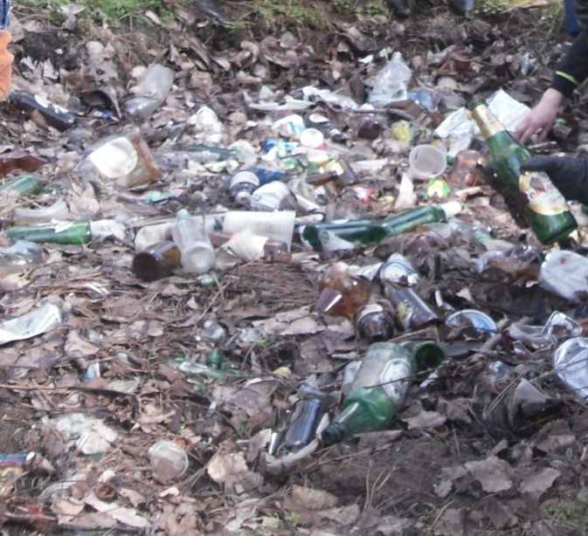
Кожна людина в рік викидає від 200 до 1000кг твердих побутових відходів.
В Україні щорічно назбирується близько 37 млн м ³ твердих побутових відходів. Нині їх загальна кількість становить 27млд т. Вони займають площу 160тис. га. Якщо уявити, що ми рівномірно розподілили все сміття по території нашої країни, то на кожен квадратний кілометр України припаде 45тис. т цього «добра», із яких 7тис. т – особливо небезпечні, отруйні речовини.
Думаємо ви задумаєтесь, коли будете знати, що:
Чисті землі в Україні – 7%
Слабо забруднені – 15%
Середньо забруднені – 30%
Сильно забруднені – 40%
час розкладання скла – 1000 років;
Пластику – 500 років;
Консервної пляшки – 100 років;
Цигаркового недопалку – 5 років;
Натуральної тканини – 5 тижнів,
Бананової шкірки – 4 тижні;
Паперу – 4 тижні.
Якщо сміття не переробляти, то за 10-20 років планета перетвориться на звалище.

Slide 3
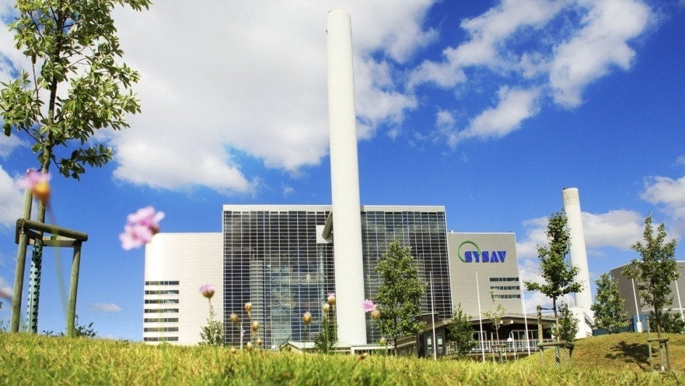
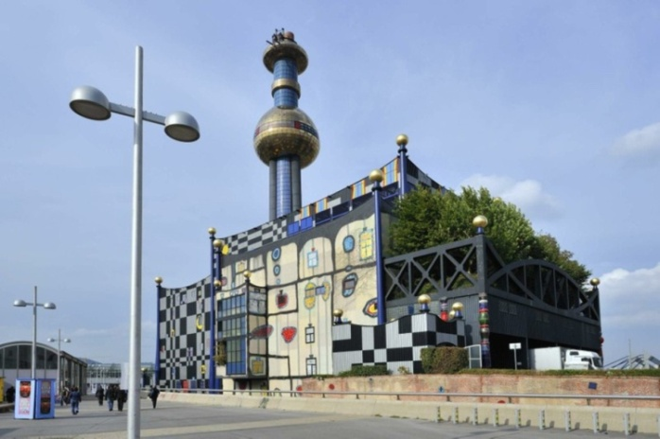
СМІТТЯ ЯК РЕСУРС
ШВЕЦІЯ: СМІТТЯ СТАЄ ЕНЕРГІЄЮ
АВСТРІЯ: РОЗЩЕПЛЕННЯ ПЛАСТИКУ
Швеція є одним зі світових лідерів, що використовують технологію «енергія-зі-сміття» . Близько 2,5 мільйонів тонн сміття щороку спалюється для вироблення електрики або як паливо для електростанцій.
на теплову енергію перетворюється 265 тисяч тонн сміття на рік, що дозволяє опалювати цілі райони Відня.
Сьогодні, наприклад, вони активно застосовують біотехнологію, що дозволяє розщепляти пластик. Для цього використовується особливий грибковий фермент, який здатен розщеплювати полімери на прості мономерні елементи. Так забезпечується "колообіг пластику": відхід від одного продукту використовується для створення іншого.

Slide 4
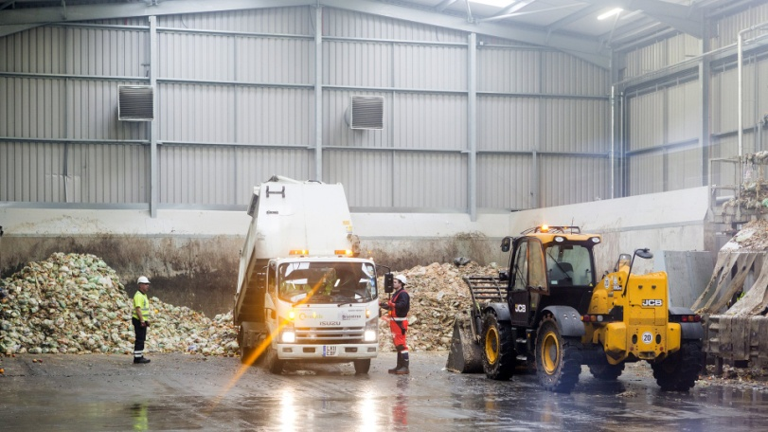
БРИТАНІЯ: ЕНЕРГІЯ З НЕДОЇДКІВ
СИНГАПУР: НЕМА ЗЕМЛІ — НЕМА СМІТТЯ
Британія є одним із світових лідерів в іншій технології: перетворенні харчових відходів на енергію.
Синґапур є одним із прикладів країн, які перетворили свої проблеми на свої переваги. Маленька країна з браком землі просто не могла собі дозволити великих сміттєзвалищ.
Тому вона стала будувати енергоблоки на смітті. Сьогодні вони спалюють понад 8 тисяч тонн сміття на день, що дозволяє зменшити його обсяги на 90%. Те, що не спалюється (наприклад, метали) – продається.
Завдяки «сміттєенергії» Синґапур виробляє 2500 МВт-годин електрики на день.

Slide 5
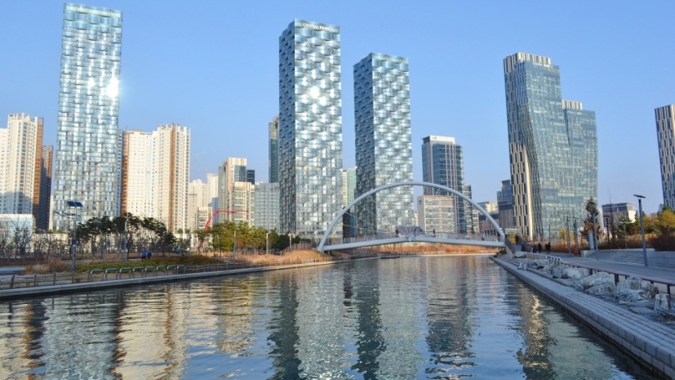
ПІВДЕННА КОРЕЯ: ПІДЗЕМНІ МАШИНИ
ІНДІЯ: ДОРОГИ З ПЛАСТИКОМ
Замість сміттєзбиральних машин, за відходи відповідає підземна система. Спеціальна пневматична каналізація забирає сміття безпосередньо з квартир. Через підземні труби воно транспортується до сортувальних механізмів. У майбутньому воно постачатиметься на завод, що вироблятиме з цього сміття газ.
За індійською технологією, з пластикових відходів в конструкції дороги можна замінити близько 15% бітуму. Уряд пластик купує в громадян для будівництва доріг, що може допомогти розв'язати проблему сміття.
Всі ці історії свідчать про те, наскільки уважно провідні країни світу ставляться до відходів. І наскільки важливо сьогодні забезпечувати їх циркуляцію не викидати подалі з очей, а переробляти та знову використовувати.

Slide 6
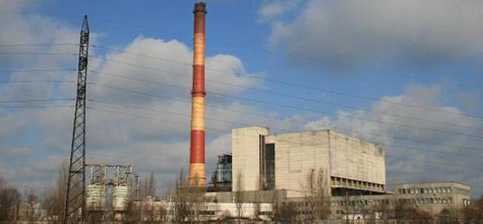
Балтський район
УКРАЇНА: рятівні установки
В Україні проблема величезної кількості відходів існує через законодавство, адже закони просто не зобов'язують його переробляти.
З 1 січня 2018 року Україна зобов’язалася сортувати все сміття за видами матеріалів, а також розділяти його на придатне для повторного використання, для захоронення та небезпечне.
Поки що регіональні плани є у великих міст — Києва, Львова, Дніпра та Вінниці, які прийняли рішення йти за принципом механіко-біологічної переробки відходів.
Це екологічніше і дешевше, ніж спалювання. Такий спосіб включає в себе сортування, відбір ресурсоцінних матеріалів, будівництво установок для збору біогазу, а також використання висококалорійного сміття для виробництва теплової та електричної енергії.
В місті Балта, можна без особливих зусиль реалізувати в приймальному пункті вторсировину склобою (скляної тари) , звичайні «упаковочні» пакети , порожні пляшки , на вагу приймають також пластикові пляшки, алюмінієві банки ,макулатуру.
Київський сміттєспалювальний завод "Енергія"

Slide 7

1.Визначили масу сміття, яку викидає середня сім`я за 5днів
День експерименту | Маса сміття | Загальна маса сміття
1 | 1,3кг | 5,9кг
2 | 0,9кг
3 | 1,1кг
4 | 1,5кг
5 | 1,1кг
2. Визначили масу сміття, яку викидають сім`ї учнів школи за 5 днів
Кількість учнів школи | Маса сміття на сім`ю одного учня, кг | Загальна маса сміття, кг
232 | 5,9 | 1368,8
День експерименту | Маса сміття | Загальна маса сміття
1 | 1,3кг | 5,9кг
2 | 0,9кг
3 | 1,1кг
4 | 1,5кг
5 | 1,1кг
3.Визначили процентне співвідношення різних видів відходів

Slide 8
Памятай про три ключі:
- Зменшення кількості;
- Повторне використання;
- Переробка
;
;
.

Slide 9

З кожним днем через сучасну екологію, українців стає менше.
Тривалість життя порівняно з попередніми роками знизилась на 6%, а це 3роки.
Смертність в 4рази вища ніж в Європі.
Хочемо ми так жити? Знищувати! Забруднювати!
Ще не пізно все змінити! Пам`ятай! Світ починається з тебе:
1. Не спалюй речі, які під час горіння виділяють токсичні речовини.
2. Не користуйся транспортом без потреби. Хотьба чи велосипед не тільки покращить твою фізичну форму, а й убереже повітря від токсичних викидів.
3. Посади молоді дерева- колись вони стануть лісом чи садом.
4. Використовуй для опалення новітні технології.
Ніщо в природі не зникає безслідно, крім навколишнього нас середовища!
Л.Сухоруков
Скажемо сміттю - "НІ!"

Slide 10
ДЯКУЄМО ЗА УВАГУ !

